Slide 1
Южная Америка.

Slide 2
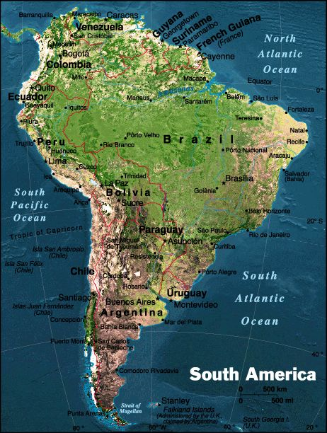
Месторасположение.
Южная Америка — один из двух материков, расположенных в Западном полушарии Земли. Омывается материк водами Атлантического и Тихого океанов. По площади материк занимает четвертое место — 18,3 млн.км².

Slide 3
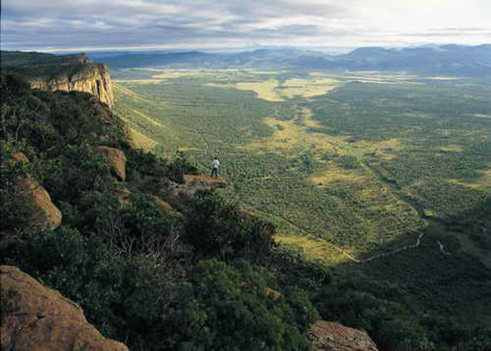
Климат.
Южная Америка включает в себя несколько типов климата.
Типы климата: субэкваториальный, экваториальный, тропический, субтропический, умеренный.

Slide 4
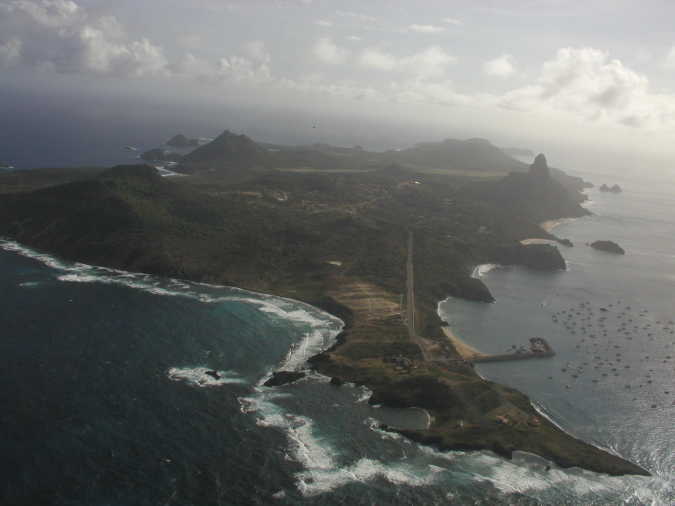
Рельеф.
Рельеф Южной Америки позволяет разделить ее на две части: горную область Анд на западе континента, и обширную равнинную, с плоскогорьями и низменностями

Slide 5
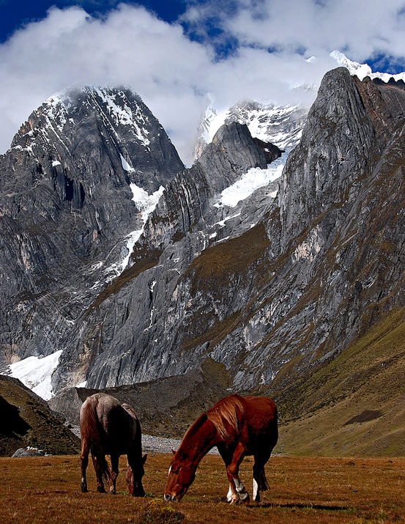
Анды- самая длинная горная система на суше протяженностью более 9000 км.
Самая высокая точка Южной Америки гора Аконкагуа в Андах (6960 м.)

Slide 6
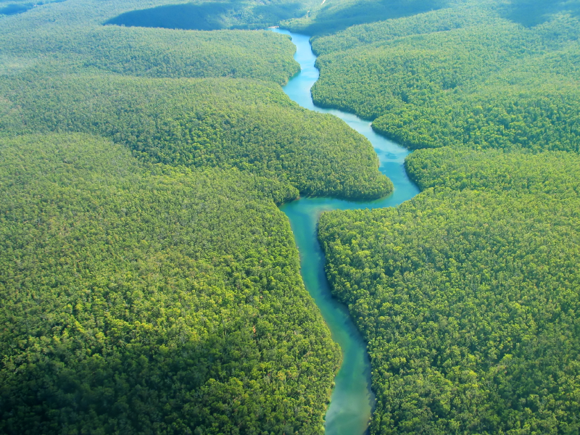
Реки и озера.
На территории Южной Америки протекает самая большая река Земли — Амазонка. Речной бассейн ее по площади равен Австралии. Вторая по величине река материка — Парана. Южная Америка богата озерами. Самое примечательное — озеро Титикака. Это самое большое высокогорное озеро, расположено оно в Андах. В этом озере соли больше, чем в других пресноводных озерах, так как в него впадает 45 рек и ручьев, а вытекает лишь одна. Температура воды в озере постоянна (+14°С).

Slide 7
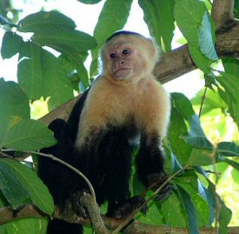
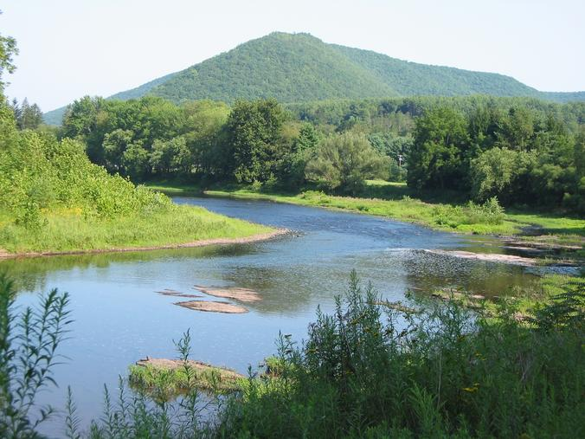
Флора и фауна.
Основное богатство материка — растительный мир. Он подарил человечеству такие ценные культуры, как картофель, шоколадное дерево, каучуконос гевею. Ленивцы, броненосцы, муравьеды, экзотические птицы, змеи, несметные полчища насекомых — вот основа животного мира этого материка. Опасны реки Амазонки, они изобилуют крокодилами и хищными рыбами пираньями.

Slide 8
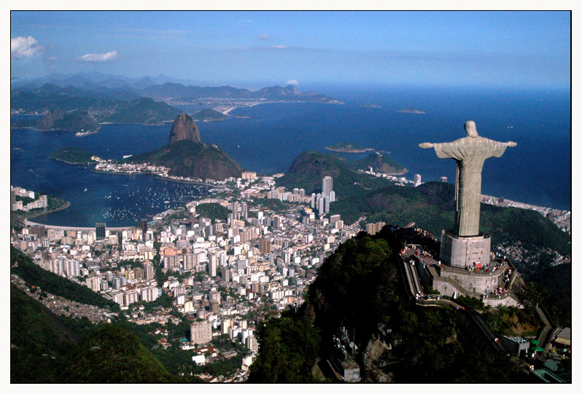
Государства.
Аргентина
Боливия
Бразилия
Венесуэла
Гайана
Колумбия
Парагвай
Перу
Суринам
Уругвай
Фолклендские острова
Французская Гвиана
Эквадор Южная Георгия и Южные Сандвичевы острова

Slide 9
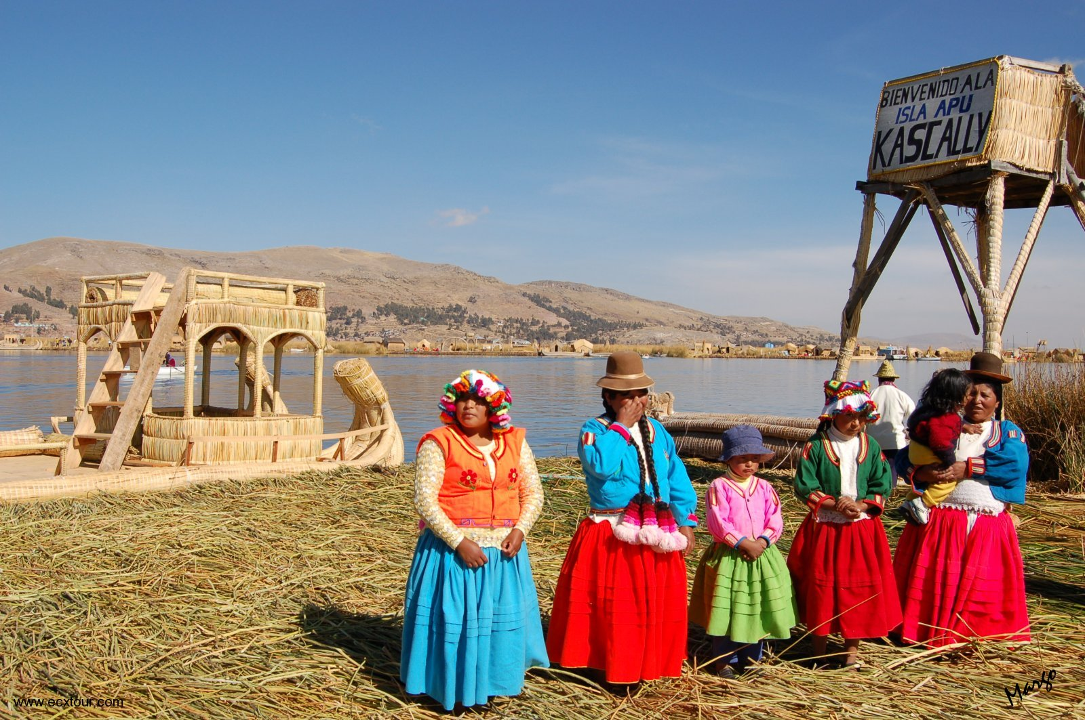
Население.
В Южной Америке проживает более 300 млн. человек, причем население состоит из коренного — индейцев, негров, которые были завезены как рабы из Африки, и европейцев. Колониальное прошлое материка отражается в господстве испанского и португальского языков

